Slide 1
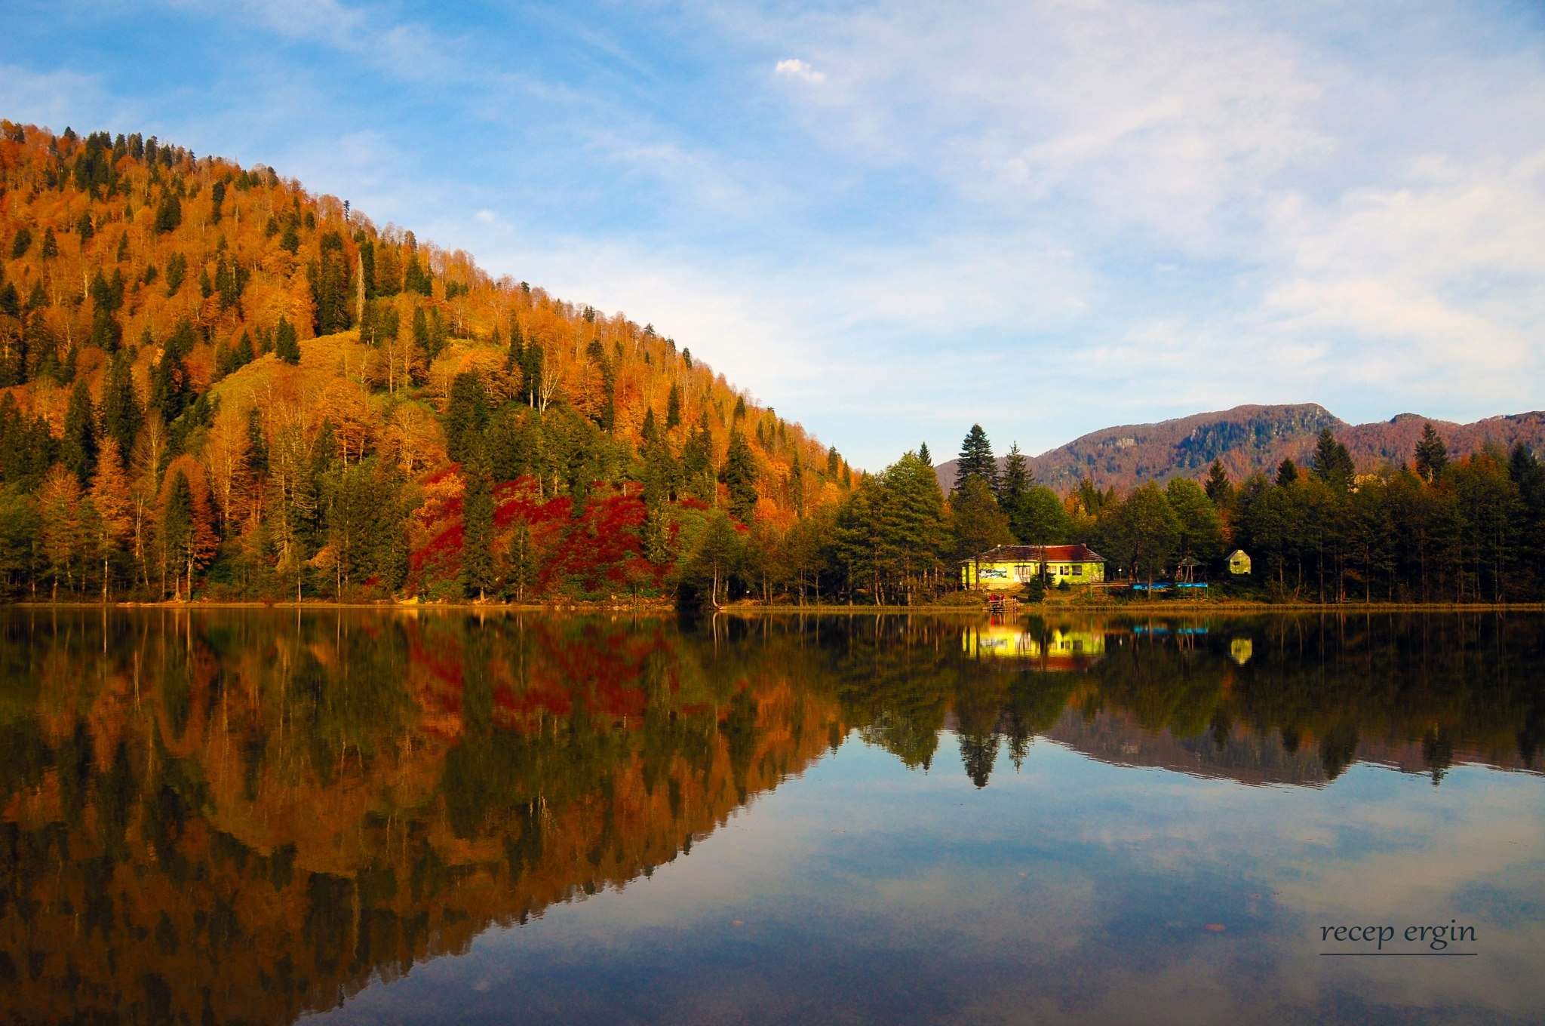
ORUÇ
Fazileti

Slide 2
مَنْ قامَ لَيْلَة َ القَدْرِ إِيمَاناً وَاحْتِسَاباً غُفِرَ لهُ ما تقدَّمَ مِنْ ذَنْبِهِ.
“Kim inanarak ve sevabını Allah’tan bekleyerek oruç tutarsa, geçmiş günahları affedilir. Yine inanarak ve sevabını ümit ederek Kadir gecesini ihya edenin geçmiş günahları bağışlanır.”
(Buhârî, Savm, 6)

Slide 3
مَنْ أَفْطَرَ يَوْمًا مِنْ رَمَضَانَ مِنْ غَيْرِ عُذْرٍ وَلَا مَرَضٍ لَمْ يَقْضِهِ صِيَامُ الدَّهْرِ وَإِنْ صَامَهُ
“Ramazan ayında, hasta veya ruhsat sahibi (yolcu, hamile) olmaksızın kim bir günlük orucunu yerse, bütün zaman boyu oruç tutsa bile bu orucu kaza edemez (sevabını elde edemez).”
(Buhari, Savm, 29)

Slide 4
ثَلاَثة ٌ لآ تُرَدّ ُ دَعْوَتُهُمْ: الإمَامُ العَادِلُ. والصَّائِمُ حِينَ يُفْطِرُ. وَدَعْوَة ُ المَظلُومِ. يَرْفَعُهاَ اللهُ فَوْقَ الغَماَمِ وَتُفتَّحُ لَهَا أبْوابُ السَّماَءِ وَيَقُولُ اللهُ: وَعِزَّتِى لَأنْصُرنَّكَ وَلَوْ بَعْدَ حِينَ.
“Üç kişi vardır ki duaları reddedilmez (mutlaka kabul edilir): 1. Adil imam (devlet başkanı), 2. İftar yapan oruçlunun duası, 3. Zulme uğrayanın duası. Allah, (mazlumun) duasını bulutların üzerine çıkarır ve onlara sema kapıları açılarak “İzzetime yemin olsun ki! Vakti uzasa da, duanı mutlaka kabul edeceğim” buyurur.
(Tirmizi, Cennet, 2)

Slide 5
كُلُّ عَمَلِ ابْنُ آدَمَ يُضَاعَفُ، الْحَسَنَةُ بِعَشْرِ أَمْثَالِهَا إِلَى سَبْعِمِائَةِ ضِعْفٍ. قَالَ اللّهُ تَعَالَى: إِّلاَ الصَّوْمَ فَإِنَّهُ لِى وَأنَا أَجْزِى بِهِ يَدَعُ شَهْوَتَهُ وَطَعَامَهُ مِنْ أَجْلِي: لِلصَّائمِ فَرْحَتَانِ، فَرْحَةٌ عِنْدَ فِطْرِهِ، وَفَرْحةٌ عِنْدَ لِقَاءِ رَبِّهِ، وَلَخُلُوفَ فَمِ الصَّائِمِ أطْيَبُ عِنْدَ اللّهِ مِنْ رِيحِ المِسْكِ[.
Ebu Hüreyre anlatıyor: "Resûlullah buyurdular ki: "Ademoğlunun her ameli katlanır. Hayır ameller en az on misliyle yazılır, bu yediyüz misline kadar çıkar. Allah Teâla Hazretleri şöyle buyurmuştur: "Oruç bu kaideden hariçtir. Çünkü o sırf benim içindir, ben de onu (dilediğim gibi) mükâfaatlandıracağım. Kulum benim için şehvetini, yiyeceğini terketti."
"Oruçlu için iki sevinç vardır: Biri, orucu açtığı zamanki sevincidir, diğeri de Rabbine kavuştuğu zamanki sevincidir. Oruçlunun ağzından çıkan koku (halûf), Allah indinde misk kokusundan daha hoştur."^{[2]}
Hadis Ans.

Slide 6
الصِّيَامُ جُنَّةٌ، فَإِذَا كَانَ يَوْمُ صَوْمِ أَحَدِكُمْ فََ يَرفُثْ ، وََ يَصْخَبْ، فَإِنْ شَاتَمَهُ أَحَدٌ، أَوْ قَاتَلَهُ فَلْيَقُلْ إِنِّي صَائِمٌ. إِنِّي صَائِمٌ[.
Bir rivayette de şöyle buyrulmuştur: "Oruç perdedir. Biriniz birgün oruç tutacak olursa kötü söz sarfetmesin, bağırıp çağırmasın. Birisi kendisine yakışıksız laf edecek veya kavga edecek olursa "ben oruçluyum!" desin (ve ona bulaşmasın)."

Slide 7
ـ425 -وعن رَضِىَ اللّهُ عَنْه قال: ]قَالَ رَسُولُ اللّهِ صَلَّي اللّهُ عَلَيْهِ وَسَلَّمَ مَنْ صَامَ يَوماً فِي سَبِيلِ اللّهِ تَعَالَى جَعَلَ اللّهُ بَيْنَهُ وَبَيْنَ النّارِ خَنْدَقاً كَمَا بَيْنَ السَّمَاءِ وَا‘رْضِ[. أخرجه الترمذي.
"Resûlullah buyurdular ki: "Kim Allah Teâla yolunda bir gün oruç tutsa, Allah onunla ateş arasına, genişliği sema ile arz arasını tutan bir hendek kılar."

Slide 8
ـ4 -وعن أبى أمامة رَضِىَ اللّهُ عَنْه قال: ] قُلْتُ يَا رَسُولُ اللّهِ: مُرْنِي بِأَمْرِ يَنْفَعُنِي اللّهُ تَعَالَى بِهِ، فَقَالَ : عَلَيْكَ بِالصَّوْمِ فَإِنَّهُ لا عَدْلَ لهُ.
Ebu Ümâme (radıyallahu anh) anlatıyor: "Ey Allah'ın Resûlü dedim, bana öyle bir amel emret ki (yaptığım takdirde) Allah beni mükâfatlandırsın."
"Sana dedi, orucu tavsiye ederim, zira onun bir eşi yoktur."^{[6]}

Slide 9
ـ3111 ـ5 -وعن سهل بن سعد رَضِىَ اللّهُ عَنْهُ قال: ]قَالَ رَسُولُ اللّهِ: إنَّ فِي الجَنَّةَ بَاباً يُقَالُ لهُ الرَّيَّانُ َ يَدخُلُهُ إَّ الصَّائِمُونَ ، فَإِذَا دَخَلُوا أُغْلِقَ فَلاَ يَدْخُلُ مِنْهُ أَحَدٌ[. وزاد الترمذي: »وَمنْ دَخَلَهُ لاَ يَظْمَاُ أبَدَاً« .
"Resûlullah buyurdular ki: "Cennette Reyyân denilen bir kapı vardır. Oradan sadece oruçlular girer. Oruçlular girdiler mi artık kapanır, kimse oradan giremez."^{[7]}
Tirmizî'nin rivayetinde şu ziyâde var: "Oraya kim girerse ebediyyen susamaz."^{[8]}

Slide 10
قَالَ رَسُولُ اللّهِ صَلَّي اللّهُ عَلَيْهِ وَسَلَّمَ : منْ فَطَّرَ صَائِماً كان لهُ مثْلَ أجْرهِ غَيْرَ أنَّهُ َ يَنْقُصُ منْ أجْرِ الصَّائِمِ شَيئْاً [. أخرجه الترمذي .
"Resûlullah buyurdular ki: "Kim bir oruçluya iftar ettirirse, kendisine onun sevabı kadar sevap yazılır. Üstelik bu sebeple oruçlunun sevabından hiçbir eksiltme olmaz."^{[10]}

Slide 11
مَنْ لَمْ يَدَعْ قَوْلَ الزُّورِ وَالْعَمَلَ بِهِ فَلَيْسَ لِلَّهِ حَاجَةٌ فِي أَنْ يَدَعَ طَعَامَهُ وَشَرَابَهُ
"Bir kimse oruçlu olduğu halde yalanı, dedikoduyu, yalanla iş görmeyi bırakmazsa Allah'ın, onun yemesini, içmesini terk etmesine ihtiyacı yoktur.”
[Buhari, Savm: 8, Edeb:51; Bak. Ebu davud, Savm: 25; Tirmizi, Savm: 16; İbn mace, Sıyam: 21]

Slide 12
Peygamberimiz (s.a.v.) şöyle buyurmuştur:
قال رَسُول اللَّهِ صَلَى اللَّهُ عَلَيْهِ وَسلَّمْ: ((رب صائم ليس له من صيامه إلا الجوع. ورب قائم ليس له من قيامه إلا السهر)).
"Oruç tutan öyle insanlar vardır ki, kârları sadece açlık ve susuzluk çekmektir"
(İbn Mace, “Sıyâm”, 21)

Slide 13
لِكُلِّ شَيْءٍ زَكَاة ٌ وَزَكاة ُ الجَسَدِ الصّوْمُ و الصِّيامُ نِصْفُ الصَّبْر ِ.
“Her şeyin bir zekatı vardır, vücûdun zekatı da oruçtur. Oruç da sabrın yarısıdır.”
(İbn Mâce, Sıyam, 44)

Slide 14
* Hz. Cabir radıyallahu anh anlatıyor: "Her iftar vaktinde Allah tarafından (cehennemden) azad edilen kimseler bulunur. Bu, (Ramazanın) her gecesinde olur."
* Abdullah İbnu'z-Zübeyr radıyallahu anhüma anlatıyor: "Resulullah aleyhissalatu vesselam Sa'd İbnu Muaz'ın yanında iftar açmıştı. Şöyle buyurdular: "Yanınızda oruçlular iftar etti. Yemeklerinizden ebrâr olanlar yedi, size de melaikeler rahmet duasında bulundular."
* Abdullah İbnu Amr İbni'l As radıyallahu anhüma anlatıyor: "Resulullah aleyhissalatu vesselam buyurdular ki: "Şurası muhakkak ki, oruçlunun iftarını açtığı zaman reddedilmeyen makbul bir duası vardır."

Slide 15
ـ9 -وعن أنس رَضِىَ اللّهُ عَنْه قال: ] سُئِلَ قَالَ رَسُولُ اللّهِ صَلَّي اللّهُ عَلَيْهِ وَسَلَّمَ أيُّ الصَّوْمِ أَفْضَلُ بَعْدَ رَمَضَانَ ؟ قَالَ: شَعْبَانَ لِتَعبَانَ رَمَضَانَ، وَأىُّ الصَّدَقَةِ أَفْضَلُ؟ قَالَ في رَمَضَانَ[. أخرجه الترمذي .
"Resûlullah’a : "Ramazandan sonra hangi oruç efdaldir?" diye sorulmuştu, şu cevabı verdi:
"Ramazanı ta'zim için şa'bân!" Tekrar soruldu:
"Hangi sadaka efdaldir?"
"Ramazanda verilen!" cevabını verdi."^{[15]}

Slide 16
Orucun Mertebeleri
مراتب الصوم:
وللصّوم ثلاث مراتب: صوم العموم، وصوم الخصوص، وصوم خصوص الخصوص. فأمّا صوم العموم فهو: كفّ البطن والفرج عن قضاء الشّهوة.
وأمّا صوم الخصوص: فهو كفّ النّظر، واللّسان، واليد، والرّجل، والسّمع، والبصر، وسائر الجوارح عن الآثام.
وأمّا صوم خصوص الخصوص: فهو صوم القلب عن الهِمَمِ «5» الدَّنِيئَة، والأفكار المُبْعِدَة عن اللّه تعالى، وكفّه عمّا سوى اللّه تعالى بالكلّيّة «6».
(5) الهمم: جمع همة وهي ما هم به من أمر ليفعل.
(6) مختصر منهاج القاصدين (44)

Slide 17
وأفضل صوم التّطوّع
صوم داود- عليه السّلام- كان يصوم يوما ويفطر يوما. ومن أسرار ذلك النّوع من الصّيام: أنّ النّفس تعطى يوم الفطر حظّها، وتستوفي في يوم الصّوم تعبّدها، وفي ذلك جمع بين مالها وما عليها. وهو العدل.

Slide 18
وإنّما سُمِّيَ الصّيام صبرا؛ لأنّ الصّبر في كلام العرب الحبس، والصّائم يَحْبِسُ نفسه عن أشياءٍ جعل اللّه تعالى قِوَامَ بدنه بها.

Slide 19
O’nun, günlerce ağzına bir tek lokma koymadığı çok olurdu444. Zaten hayatı boyunca, arpa ekmeğiyle dahi, karnını bir kere doyurduğu vâki değildir445. Aylar geçer O’nun evinde bir çorba kaynatmak için ateş yanmazdı.446
Bir gün namazını oturarak kılıyordu. Kıldığı nâfile bir namazdı. Ebu Hüreyre (ra), namazdan sonra sordu: Ya Resûlallah! Bir hastalığınız mı var? Namazı oturarak kılıyorsunuz? Verilen cevap cihanı ürpertecek şekildeydi: “Ya Eba Hüreyre, günlerdir ağzıma götürecek birşey bulamadım. Açlık takatımı kesti, ayakta duracak dermanım kalmadı, onun için namazımı oturarak kılıyorum.”
Ebu Hureyre diyor ki, bunu duyunca ağlamaya başladım. Allah Resulü kendi durumunu unutmuş, bana teselli veriyordu: “Ağlama Ya Ebâ Hureyre! Burada çekilen açlık, insanı âhiret azabından kurtarır.”447

Slide 20
SİZİ TOKLUK ÖLDÜRDÜ BİZİ DE AÇLIK DİRİLTTİ
İnsanı öldüren tokluk, yaşatan ise açlıktır.
Evet, yanlış okumuyorsunuz, gerçeğin ta kendisidir bu söz.
Devamlı tok olan insanda hem maddî, hem de manevî hastalık başlar. Maddî hastalığın başlayacağını tıp adamları açık seçik söylemekteler. Manevî hastalığın olacağı ise, yaşanan hayatta da bellidir. Midesi tıka basa dolan insana vaaz, nasihat tesir etmez. Hikmetli sözlerin en cazibini söyleseniz, en değerlisini anlatsanız, kılı bile kıpırdamaz. Çünkü mide dolu, göz ve gönül de ölüdür.

Slide 21
Bundan dolayıdır ki bir maneviyat büyüğü şöyle de­miştir:
— Sizleri tokluk öldürdü, bizleri de açlık diriltti!
Bu sözde büyük gerçek saklıdır. Kimilerini hep tok kalmak öldürür, kimilerini de aç kalmak diriltir. Efendi­miz (s.a.v.) Hazretleri'ni, sık sık aç halde görmekteyiz.
Bir gün Fatıma validemiz (r.a.) bir parça ekmek alıp Efendimiz (s.a.v.)'in huzuruna girerek kendisine uzatmış-ü:
— Taze ekmek pişirmiştim, bir parçasını da sana getirdim, babacığım, demişti. Efendimiz (s.a.v.) ekmeği alırken şöyle buyurdu:
— Kızım, baban üç günden beri ilk defa bir ekmek parçası eline alıyor!

Slide 22
Âişe validemiz bu konudaki rivayetinde şöyle demiş­tir:
— Biz Muhammed (s.a.v.) ailesi, ay geçerdi de ocağımızda duman tütmezdi. Yiyeceğimiz, iki tane si­yah hurma ile içeceğimiz sudan ibaret olurdu. Bazan yakınımızda bulunan Ensar hanımları Resûlüllaha süt gönderirler, onunla kendimizi ayakta tutardık.
Resûlüllah (s.a.v.) Hazretlerinin bu halini örnek alan bazı İslâm büyükleri, açlığı çokça yaşamayı tercih etmiş, gönüllerim ve kalblerini açlıkla diri tutmaya çalışmışlardır.

Slide 23
Nitekim tasavvuf büyüklerinden Sehl bin Abdullah, örnek aldığı Resûlüllah'in (s.a.v.) açlığını tam yaşamaya çalışırken ona gelen biri sormuştu:
— Günde bir öğün yemeye ne dersin?
— Sıddıkların yemesidir, derim.
— Ya iki öğün yemeye?
— Ona da müminlerin yemesidir, derim.
—Peki üç öğün yemeğe ne diyeceksin? deyince, kızan Sehl:
— Sen git, ailene söyle, sana bir ahır yapsınlar, orada istediğin kadar ye, demiştir.

Slide 24
Maneviyat büyükleri açlığı, tokluğa isteyerek tercih etmişler, yaşadıkları iradî açlıktan sonra, kendilerinde inkişaflar olmuş, ilim ve hikmetlere vakıf olmaya başla­mışlardır.
İsimleri kitaplara yazılacak kadar itibara sahip bir çok büyüklerde hep mahrumiyet esas olmuş, nefsin arzu ve isteklerine set çekmek ilk hedef halini almıştır. Bizler­de ise nefsin isteklerini yerine getirmek gaye halini almış, birazcık mahrumiyet dünyamızı karartacak duruma dü­şürmüştür. Yani büyüklerin irade ile yaşadıklarına biz bazen mecburen maruz kalsak ürperiyor, bundan istifa­de yerine yeise düşüyor, bunalımlara maruz kalıyoruz.

Slide 25
Ebû Türab-ı Nahşebîye bir mescidde rastlayan biri, kaç gündür aç beklediğini sorunca, yedi gün, cevabını al­mıştı.
Böyle zatların yanında bir kuru ekmek parçası, Al­lah'ın en büyük nimeti olarak görülüyor, buna sahip ol­duklarında kendilerini en mesud ve bahtiyar insan ola­rak biliyorlardı.
Şimdi bizlerin sofrasında Allah'ın lütfettiği nimetlerin bütün çeşitleri var, ama bizler mesud ve bahtiyar değiliz. Kendimizi büyük nimetlere sahip insan duygusu içinde bulamıyor, hâlâ, mahrumiyet hissiyle boğuluyoruz. Yani onları açlık diriltiyor, bizleri de tokluk öldürüyor, anlaşı­lan...
Ahmed Şahin “Olaylar Konuşuyor” s:70

